Slide 1
資料 ５－２
中谷委員提出資料
2025年万博基本構想検討会
理念・事業展開部会への貢献
２０２５年の世界と日本の状況に関する基礎資料 -
2016年7月12日
中谷 比呂樹

Slide 2
世界は豊かに、長寿になっている。 そのモデルを確立したのが日本。その成功から新たなチャレンジに直面する日本。
まずHans Rosling 博士のBBCビデオClipをご覧ください
https://www.youtube.com/watch?v=jbkSRLYSojo

Slide 3
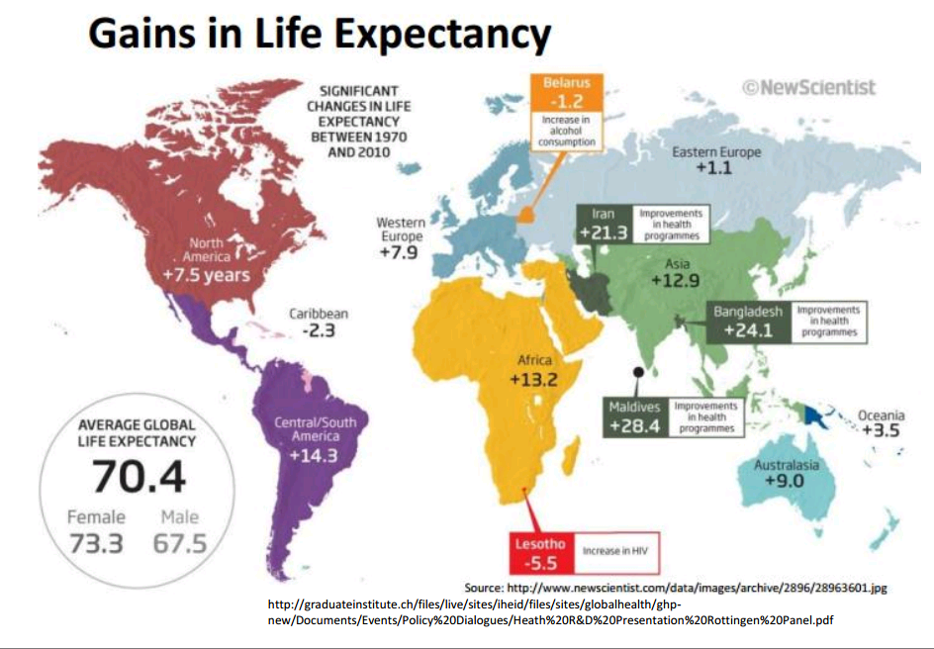
過去４０年間の平均寿命の延長
アジア・アフリカ・中南米では１２年以上

Slide 4
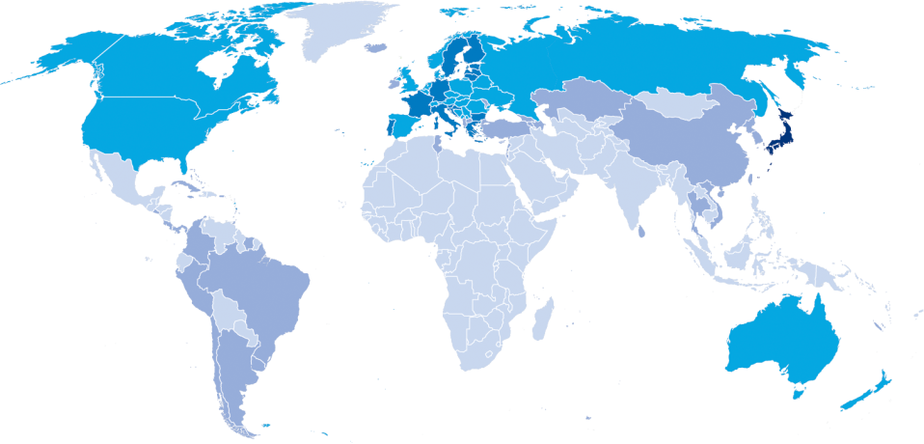
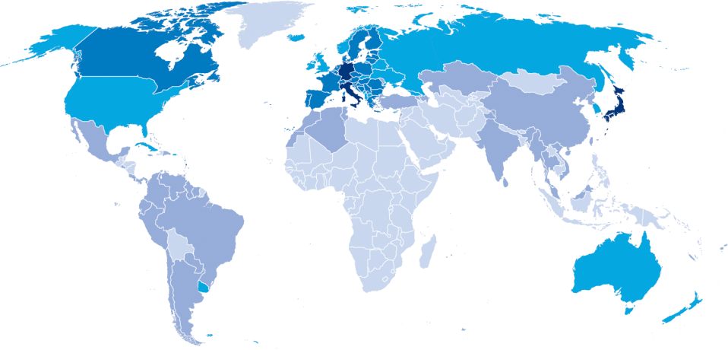
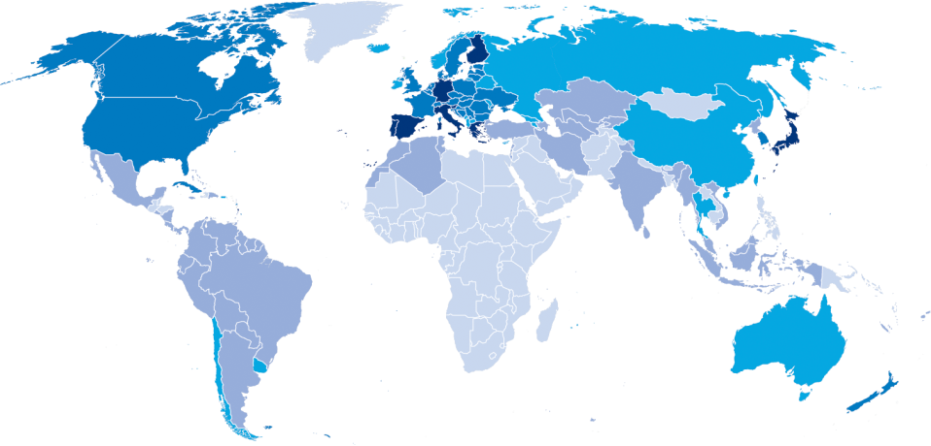
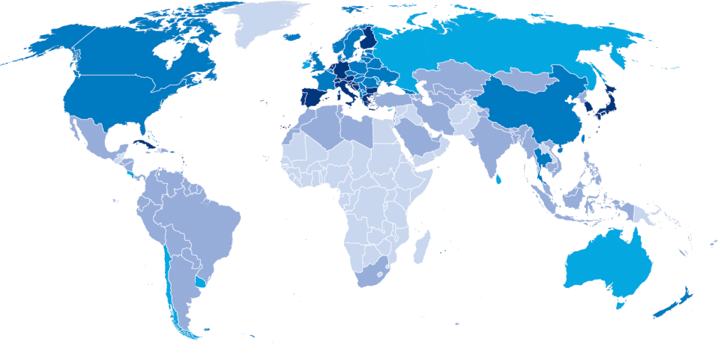
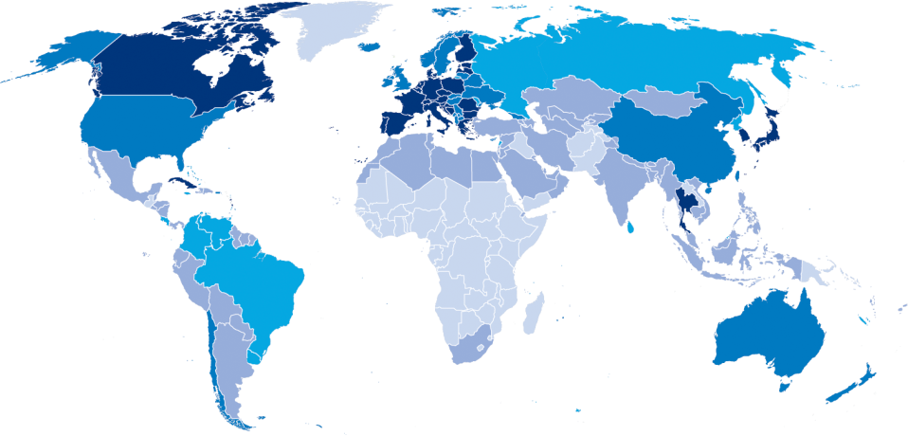
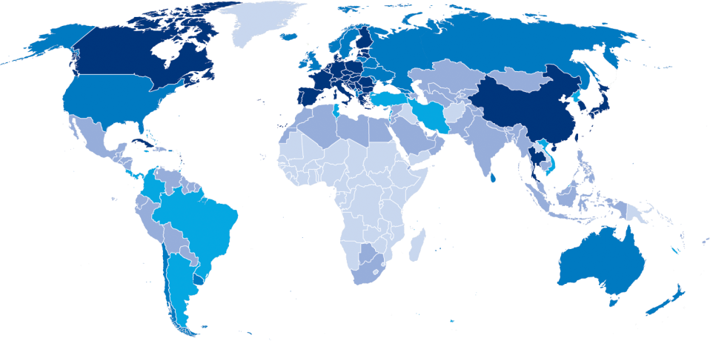
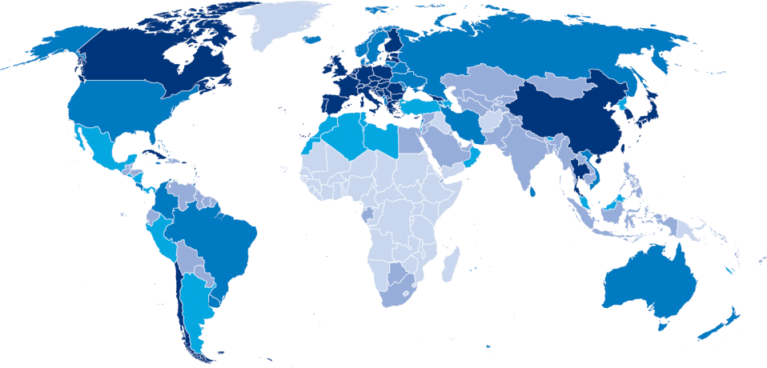
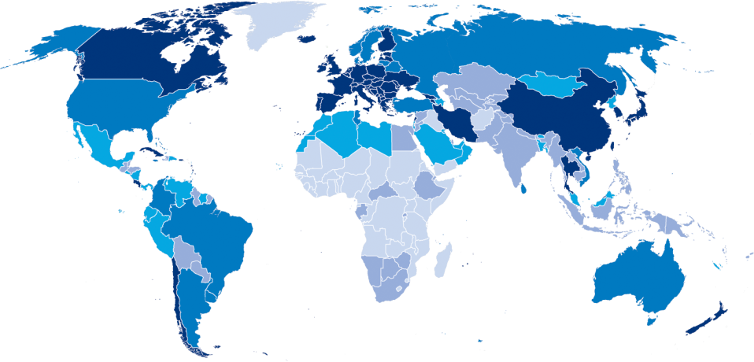
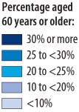
高齢化する世界
資料：WHO
2040
2045
2015
2020
2025
2030
2035
2050

Slide 5
日本よりも早いスピードで高齢化するアジア
Notes:
The world is getting healthier and richer. Now the global average life expectancy is 70 years, but Japan has reached the life expectancy of 70 years already in 1970. This figure shows the rate of increase of senior citizens in Japan and other Asian countries, and the Japanese preparedness programs in the 70s’ and 80s’. Japan is the forerunner as shown by the top blue curve. But, all Asian countries are also ageing rapidly. In Japan, Republic of Korea and Singapore, the ageing population will exceed 30% in 2050. But, the curve is also very steep in countries like China, Thailand and Vietnam. If we combine this slide with the earlier slide, the Japanese public health communities can work together to share our experience of public health service transformation and preparedness with other countries. Also, we can learn from many innovations of other countries.
1960 65+ 5.7% Universal Coverage of Pension and Health Insurance ( both in 1961 )
Elderly Welfare Act 1963
7.1% 1973 Free Health Care for Elderly
9.1% 1982 Elderly Health Act
1989 Gold Plan ( National Strategy to secure Elderly services )
12% 1994 New Gold Plan
2000 17.3% 2000 Long Term Care Insurance

Slide 6
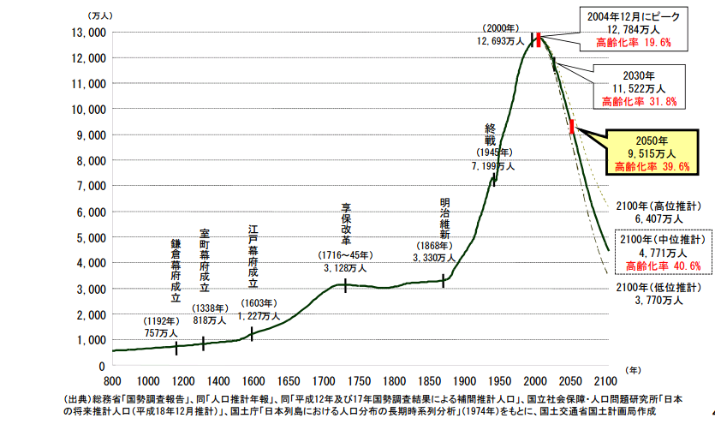


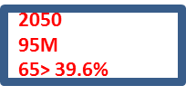
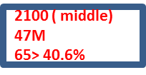
本格的な人口減少局面に達する日本
Population: X 10⁴
End WWII
Meiji Restoration
Tokugawa Shogunate
1901 45M
Year
Source; 国土審議会政策部会長期展望委員会資料 平成23年2月21日,
21 Feb. 2011, http://www.mlit.go.jp/common/000135837.pdf

Slide 7
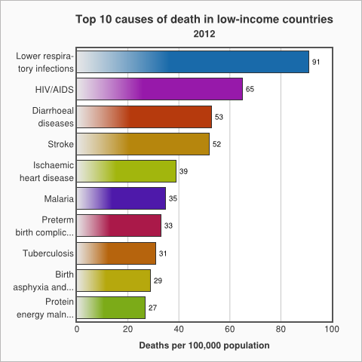
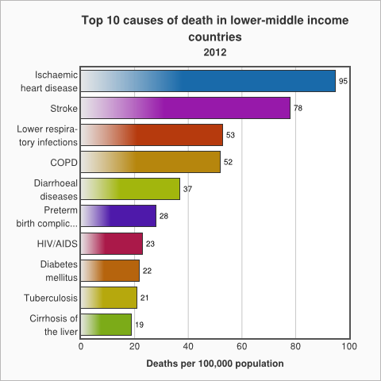
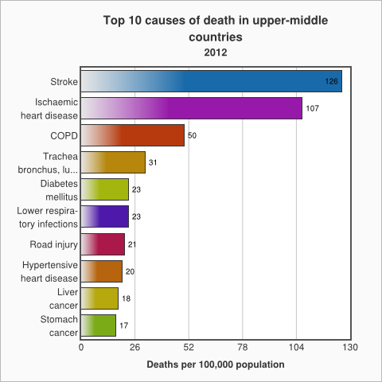
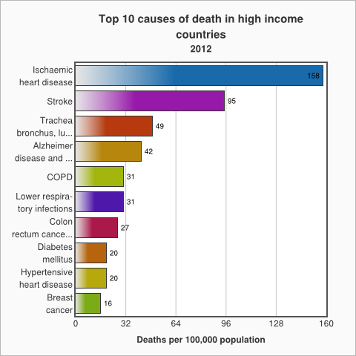
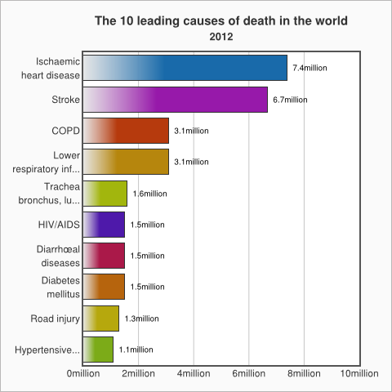
既に世界の疾病構造は感染症から非感染症へ
0.8 Billion
2.5 Billion
2.5 Billion
1 Billion
7 Billion
Source
WHO Media Centre
The top 10 causes of death, Fact sheet N°310, Updated May 2014
http://www.who.int/mediacentre/factsheets/fs310/en/
Source
World Bank. World Development Indicators. Washington DC, World Bank 2013

Slide 8
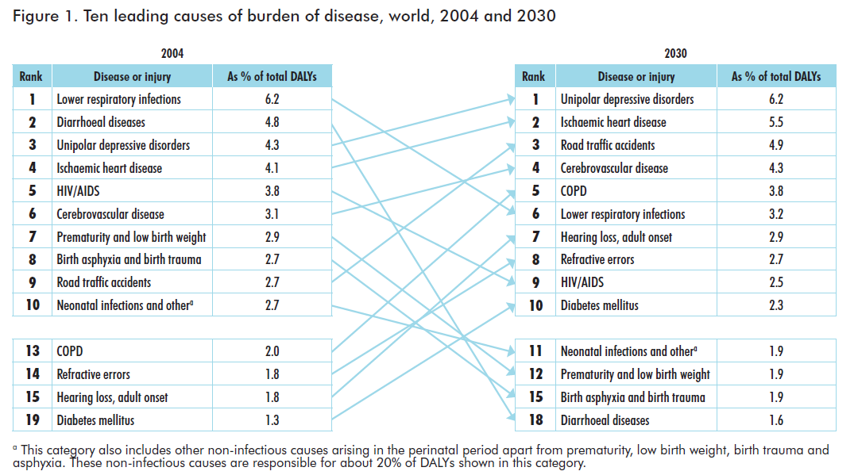
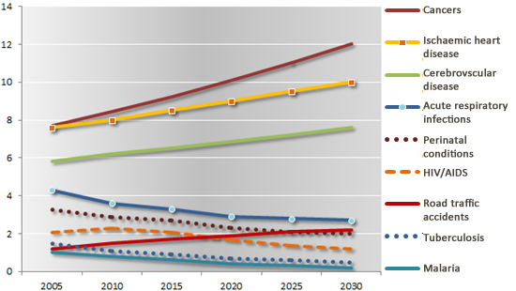
死亡数と疾病負荷（障がいを持ちながら生活される方の不都合を考慮した指標）の将来推計
死亡数推移, 2004–30
疾病負荷（DALY）推移, 2004-2030
Million
http://www.who.int/healthinfo/global_burden_disease/GBD_report_2004update_full.pdf?ua=1

Slide 9
論議のポイント （例）
これらを踏まえて、どのような挑戦をするか ？ 機会としてどう活用するか ？？
それがどのように人々の生活の質を高めることになるのか？
高齢化によって減弱する能力を補てんする新技術 ☚ 大阪・近畿圏の医療産業・研究集積の活用
人口構成が変わることによる社会的影響をマイルドにそして好ましいものにする社会ソフトの開発 ☚ 大きな機会
２０２５年大阪までのロードマップ＝イベントありきではなく大阪の健康革命の「行くつく先」としての万博というシナリオが描けるか ？ 2020年までの中間目標といったものは必要ないか？

